Slide 1
A lovagi líra
A lovagi líra és annak főbb jellemzői/mondanivalói

Slide 2
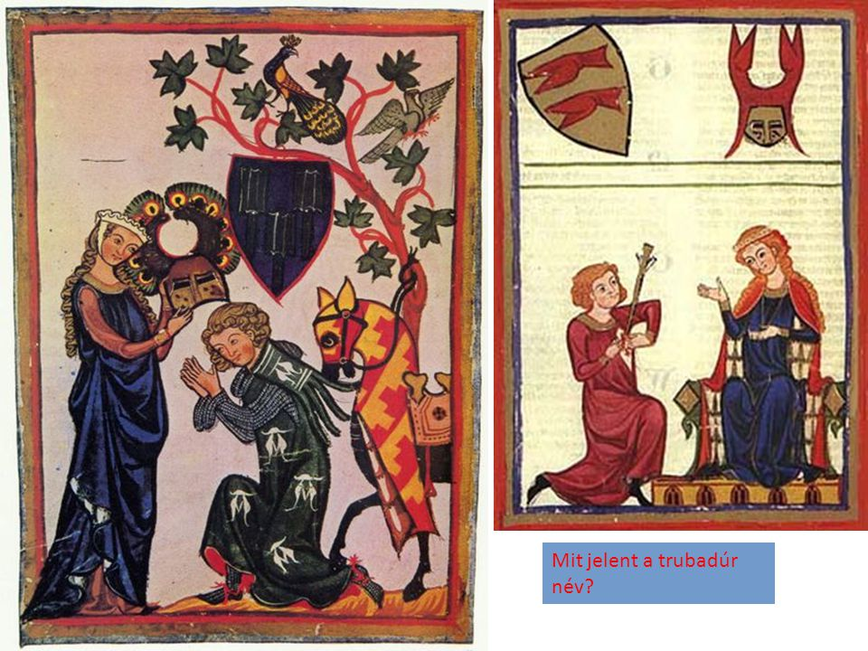
A lovagi líra
● Ez a műfaj a középkorban alakult ki Német illetve Francia országban. Az egyik főbb oka a keresztes hadjáratok voltak. Legfontosabb költő ebben a műfajban Walther von der Vogelweide volt.

Slide 3
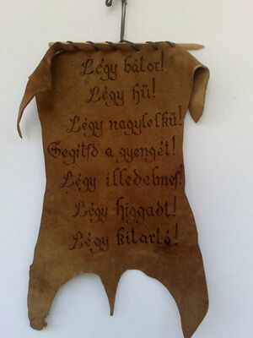
Lovagi erények és erkölcsök
● A hit védelme
● Az elesettek és a gyengék védelme
● A nők megbecsülése
● Hűség
● Bátorság

Slide 4
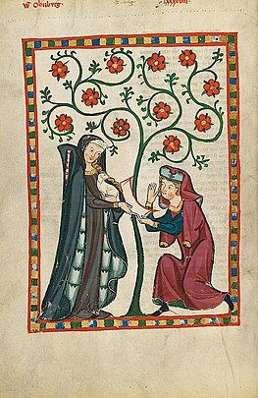
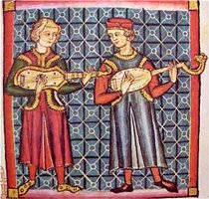
A trubadúrok és minesangerek
● A trubadúrok és a minesangerek költészete főképp dalokból állott, amelyben a költő szerelme iránti hódolatát fejezte ki. Főként előkelő férjes asszonyok voltak a trubadúrok szerelmei. A minesangerek a trubadúrok német megfelelői

Slide 5
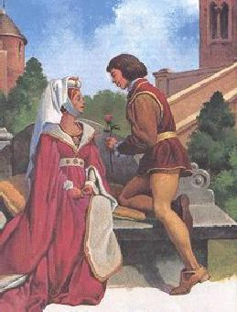
A lovagi líra főbb mondani valója
● Ezeknek a műveknek a legfontosabb mondani valója és érzelme a szerelem volt. A lovagok gyakran udvaroltak férjes asszonyoknak. Az esetek nagy részében vagy elküldték őket vagy nem viszonozták a lovag érzelmeit.

Slide 6
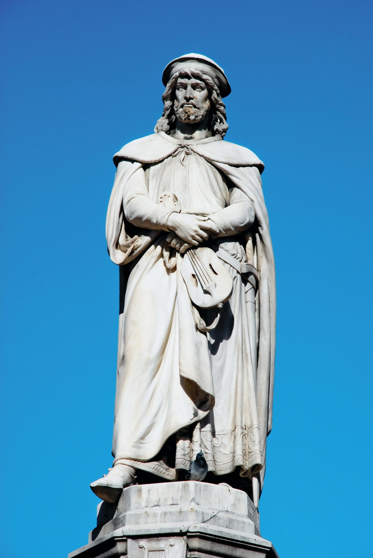
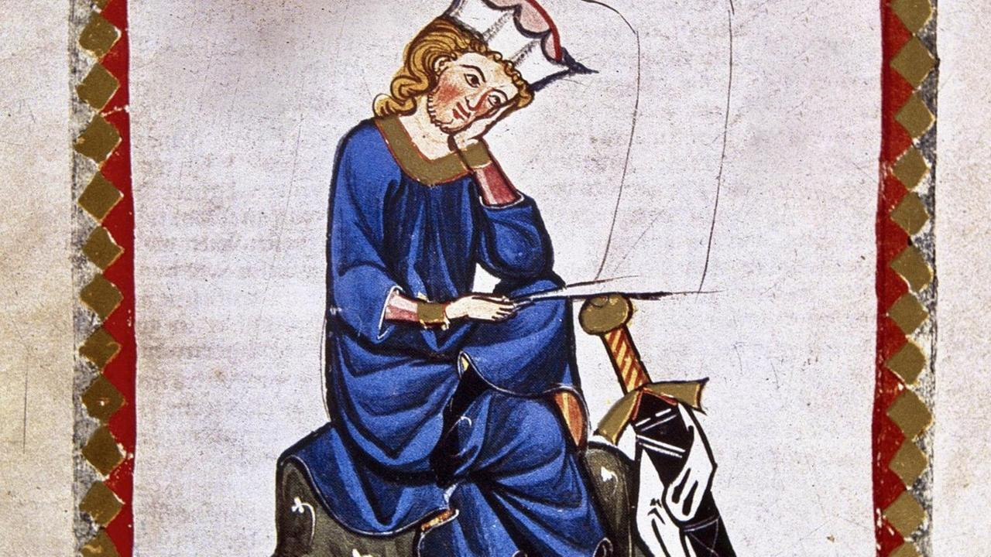
lovagi Líra Legfőbb költője:
Walther von der Vogelweide
Egy német származású költő volt.
1170-1230 között élt
Főbb művei: A hársfaágak csendes árnyán
Ó jaj, hogy eltűnt minden

Slide 7
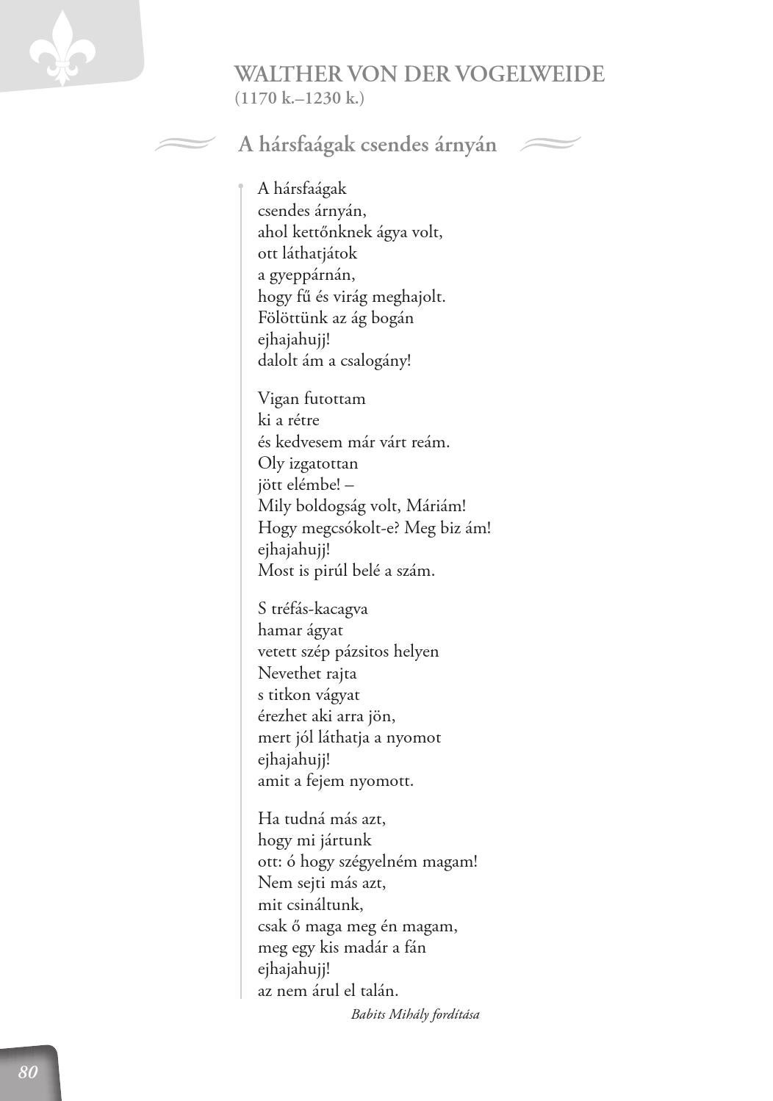
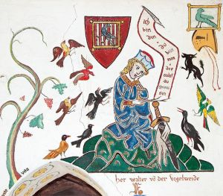
A hársfaágak csendes árnyán
● Egy szép lírai mű. Egy kis lány történetét mutatja be. A költemény négy 9 soros versszakból áll. A kis lány története röviden az, hogy titokban kiszökött a szeretőjéhez az erdőbe. A nagy izgalomba végül kifecsegte a költőnek és így születet meg ez a költemény.

Slide 8
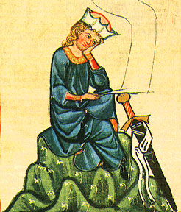
Ó jaj, hogy eltűnt minden
A költemény műfaja elégia. 3 versszakból áll. Minden versszak nyitó és záró indulat szava az „ó jaj”. A költő ezt már öreg korábban írta és vissza sírja a régi szép időket. A költő bánja, hogy öreg korában már nem tud harcolni lovagként.

Slide 9
Készítette: Kelemen Gábor

